Slide 1
移動式救護系統警示
組員
10615119 簡珮亘 10615138 洪雅筠 10615130 陳郁儒 10615110 陳秉襄 10615131 陳柏銘 10615149 黃崇哲
指導老師：高吉隆
僑光科技大學-資訊科技系

Slide 2
01.研究動機與目的
大綱
研究動機、研究目的
02.研究方法、工具
研究方法、核心技術
03.系統架構
系統架構、系統流程圖
04.未來展望
Title Goes
未來展望、應用何處
05.成果展示
問卷調查結果、設計程式、成果

Slide 3
PART 01
研究動機與目的
研究動機、研究目的

Slide 4
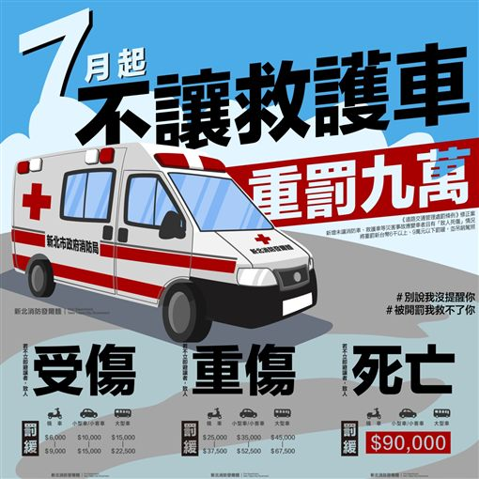
01.研究動機與目的
研究動機
救護車為爭取緊急醫療救護黃金時間，然而送醫途中因民眾未禮讓救護車造成耽誤搶救時間或發生交通事故，不但增加社會成本負擔，還有可能衍生刑事責任或民事鉅額賠償等。
行車於路上時，聽見救護車鳴笛聲卻無法清楚的判別救護車來向，造成不知是否停車、閃避等情況。

Slide 5
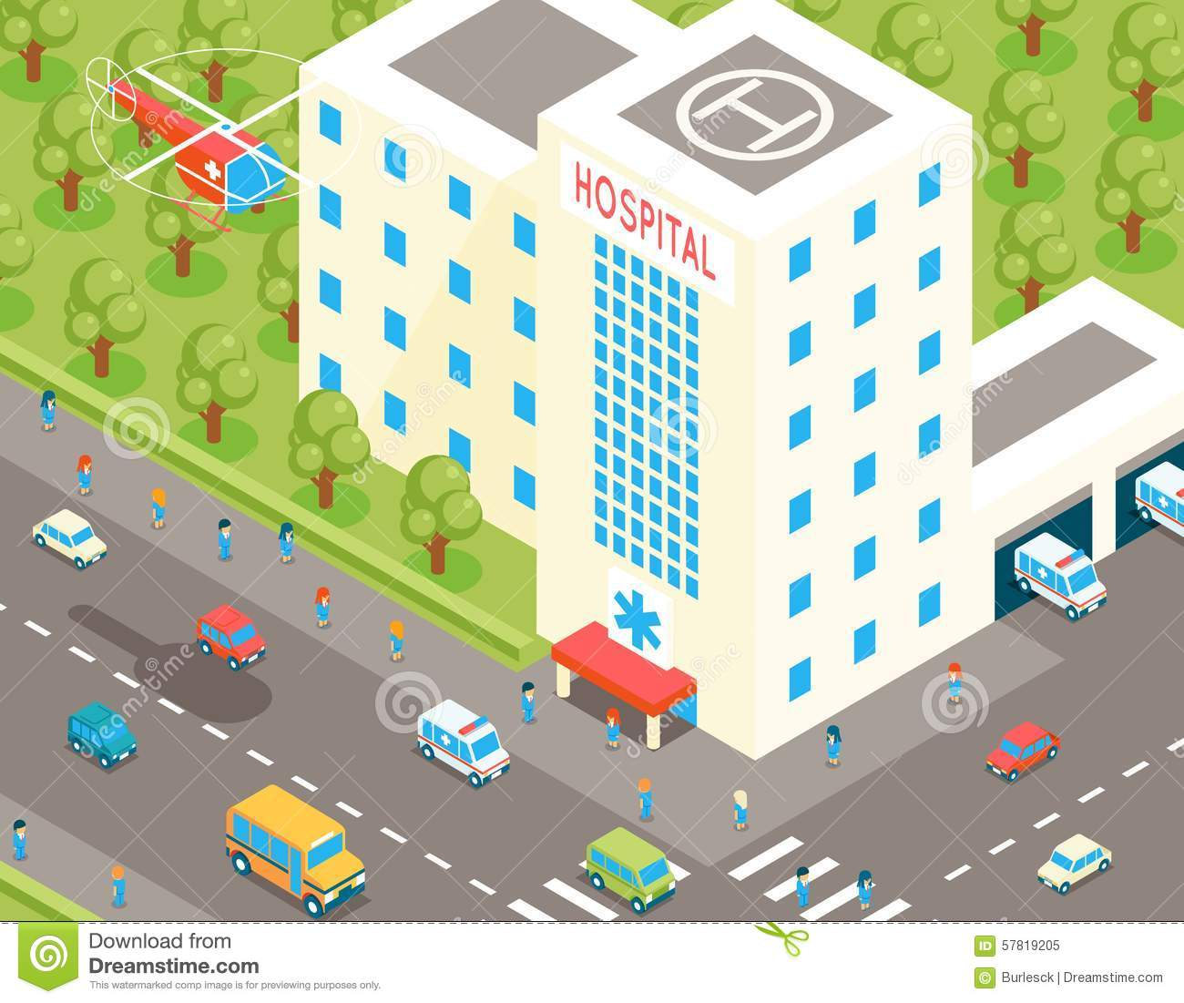
01.研究動機與目的
研究目的
救護車需要重視安全性與快速性
1
使民眾即時得知救護車來向
2
縮短患者運送時程
3
降低救護車事故發生機率
4
提前預防車輛阻塞產生

Slide 6
PART 02
研究方法、工具
研究方法、核心技術

Slide 7
功能分析法
02.研究方法、工具
確立產品設計價值
定義出產品的主功能
執行產品設計優化
收集使用者需求
收集使用者評價
1.
1.
研究方法
2.
3.
4.
5.

Slide 8
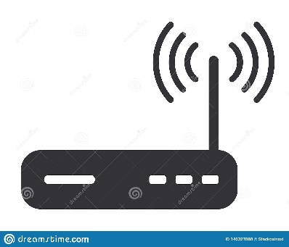
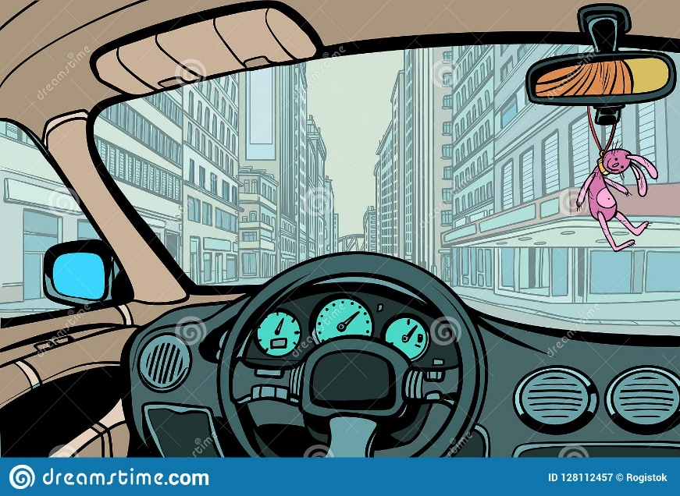
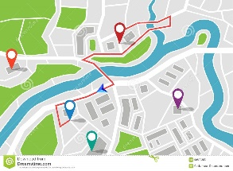
02.研究方法、工具
核心技術
Beacon設備
透過不斷地發送信號，使進入範圍內的裝置發送推播
藍芽5.0
透過藍芽5.0的技術，能使信號發送到半徑300公尺內的範圍
地理位置定位
(GeoLocation)
能在APP上清楚的顯示出用戶及救護車的相對位置

Slide 9
PART 03
系統架構
系統架構、系統流程圖

Slide 10
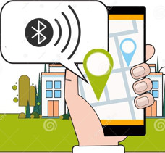
03.設計執行
系統架構
1
2
Beacon
用戶端
藍芽

Slide 11
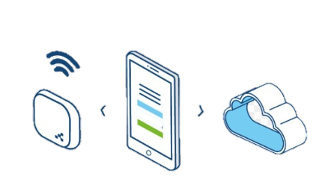
03.設計執行
系統流程圖
Beacon
藍芽
安裝
進入信號範圍
通知
救護車
駕駛人

Slide 12
PART 04
未來展望
未來展望、應用何處

Slide 13
04.未來展望
未來展望
用路人
提前得知救護車動向
避免佔道搶救時間
避免造成駕駛恐慌
執行勤務人員
防止交通阻塞及時搶救
方便提前道路管制
病患
搶救黃金救援時間

Slide 14
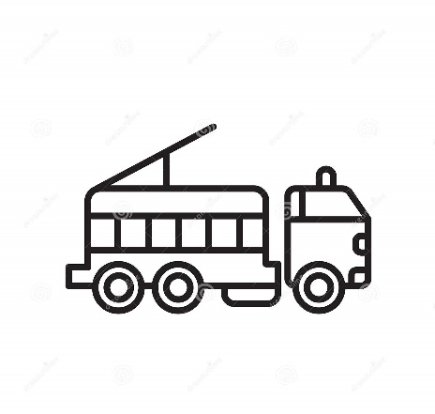
04.未來展望
消防車
救護車
實現預先開道及範圍內車輛提醒，以避免車流量大或用路人只聞鳴笛聲而不知來向時所造成的拖延
實現預先開道及範圍內車輛提醒，以避免車流量大或用路人只聞鳴笛聲而不知來向時所造成的拖延
毒性化學物質
災害應變車
應用何處
實現預先開道及範圍內車輛提醒，以避免車流量大或用路人只聞鳴笛聲而不知來向時所造成的拖延

Slide 15
PART 05
成果展示
問卷調查結果、設計程式、成果

Slide 16
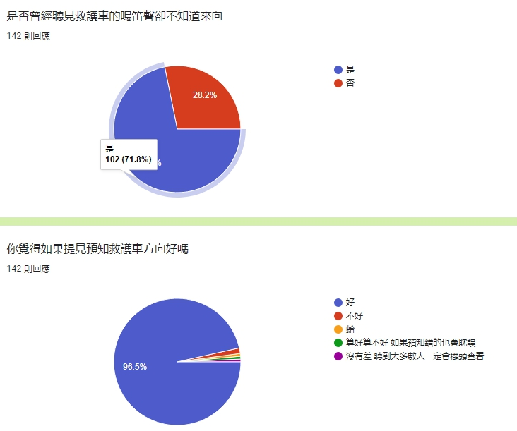
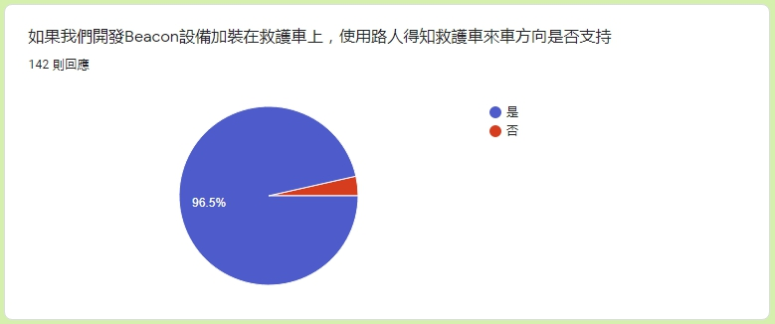
05.成果展示
問卷調查結果

Slide 17
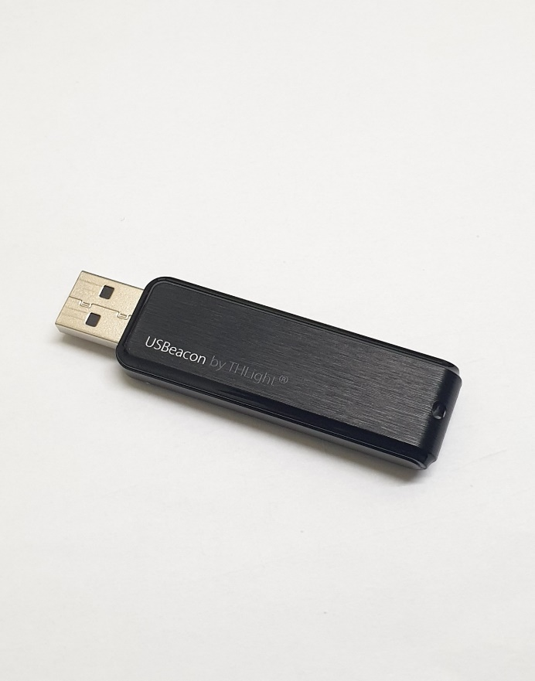
05.成果展示
設計程式
利用Go語言來撰寫程式，透過Heroku 作為伺服器連接Line API，當Beacon設備發出訊號，並且手機接收的的時候，Line會傳送訊息回Webhook伺服器，然後再由Webhook伺服器將輸入好的指令回傳到手機上。
Beacon設備

Slide 18
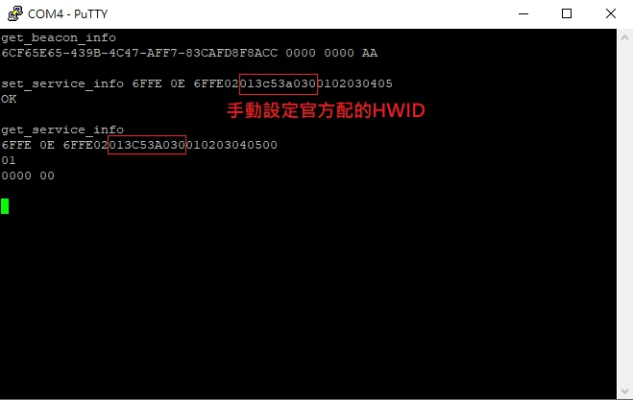
05.成果展示
設計程式
將從LINE官方申請的硬體ID設定至Beacon裝置中，即使用戶端在多台Beacon裝置的信號範圍內，也能透過ID來辨識而不被其他裝置所影響。

Slide 19
05.成果展示
設計程式
設備ID回傳
用戶端離開信號範圍回傳
用戶端進入信號範圍回傳

Slide 20
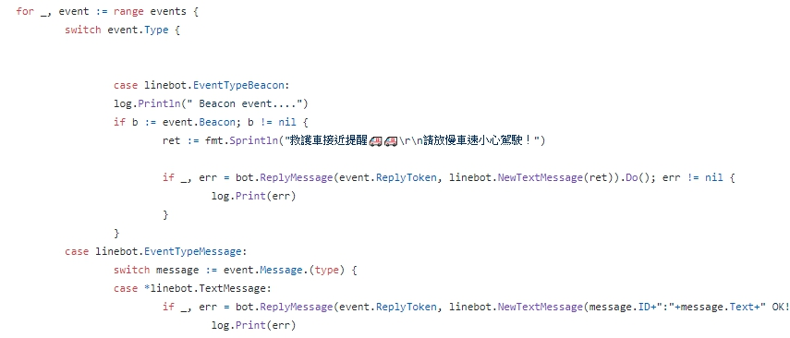
05.成果展示
設計程式
偵測到Beacon裝置
送出文字提醒

Slide 21
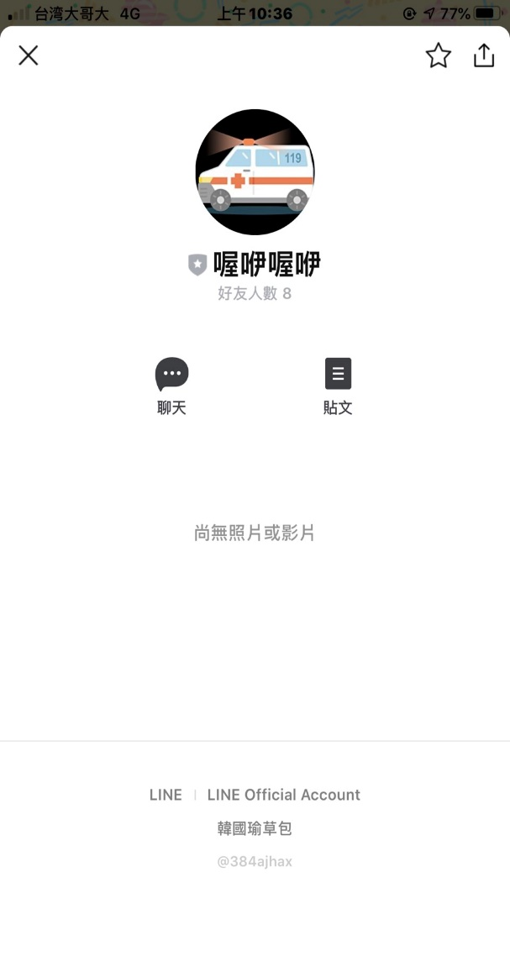
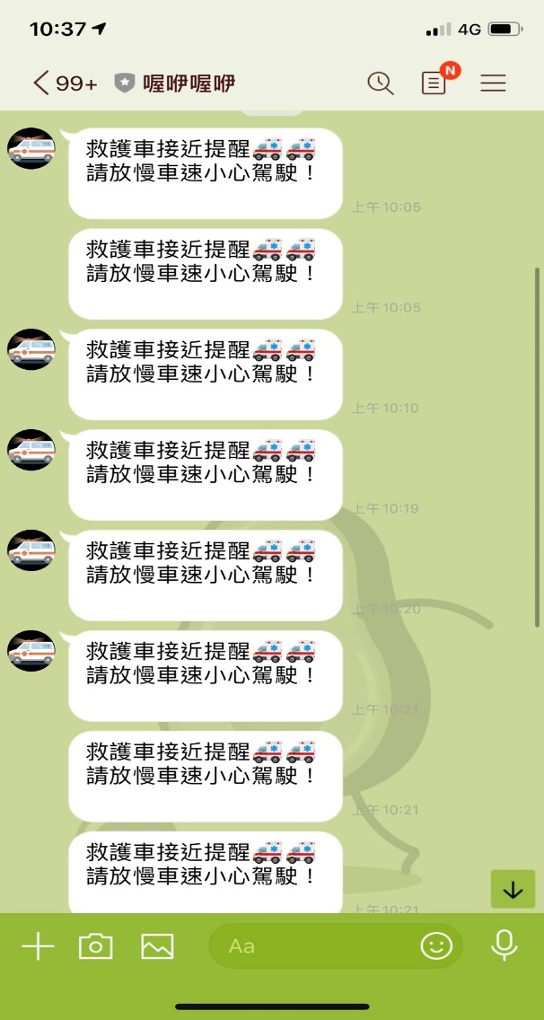
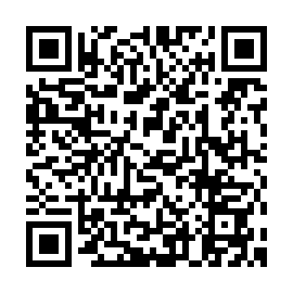
05.成果展示
實驗Line Beacon
加入這個官方帳號後，當手機進入到Beacon所在範圍內，會不斷地發送訊息提醒用戶。
加入好友QR CORD

Slide 22
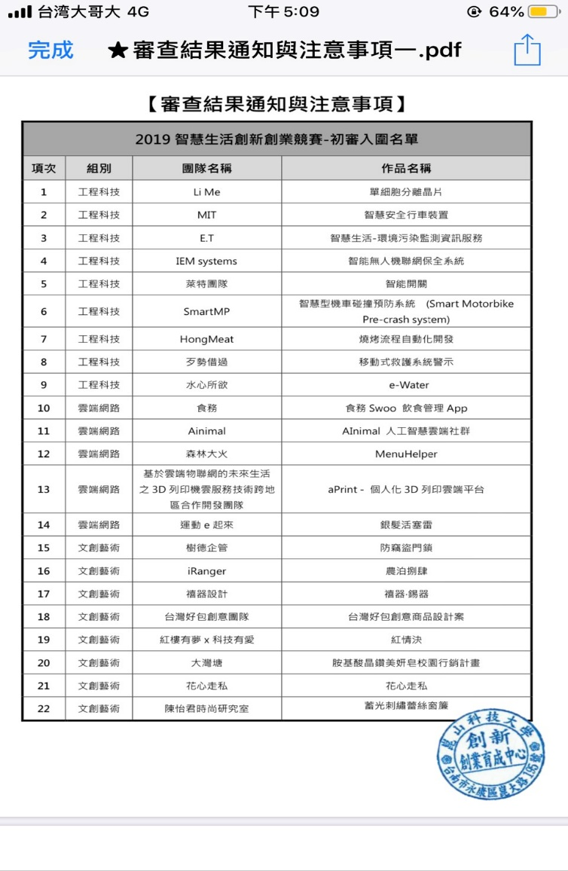
崑山科技大學2019創新創業競賽 初審名單

Slide 23
資料來源
http://www.kson.com.tw/chinese/study_14-7.htm 慶聲科技股份有限公司
https://zh.lovepik.com/ 素材照片
https://zh.pikbest.com/ 素材模板照片
https://www.dreamstime.com/ 素材照片
https://www.facebook.com/NTPC119/posts/2246519572324803?comment_id=2246639285646165&reply_comment_id=2246731498970277&comment_tracking=%7B%22tn%22%3A%22R%22%7D 禮讓救護車海報
https://168.motc.gov.tw/ 交通安全入口網
https://www.nfa.gov.tw/cht/index.php 中華民國內政部消防署全球資訊網
https://www.chinatimes.com/realtimenews/20180522002054-260410 中時電子報
https://dep.mohw.gov.tw/DOS/cp-1728-2919-113.html 衛生福利部統計處
https://es.dreamstime.com/stock-de-ilustraci%C3%B3n-edificio-isom%C3%A9trico-del-hospital-y-de-la-ambulancia-con-image57819205 醫院插圖
https://kontakt.io/beacon-basics/what-is-a-beacon/ Beacon插圖
https://sharing.tcincubator.com/%E3%80%90%E7%84%A1%E7%B7%9A%E8%A8%AD%E5%82%99%E6%88%90%E9%95%B7%E7%A5%9E%E9%80%9F%E3%80%91%E6%9C%80%E6%96%B0%E8%97%8D%E7%89%995-0%E6%90%AD%E4%B8%8A%E7%89%A9%E8%81%AF%E7%B6%B2%E7%86%B1%E6%BD%AE/ 藍芽5.0

Slide 24
2020
06
20
Thanks For Watching
I Hope You Liked It.
僑光科技大學-資訊科技系

